Slide 1
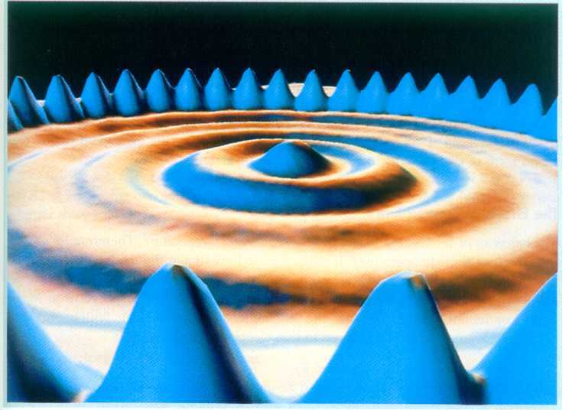
第六篇 量子物理基础

Slide 2
前 言
在20世纪初，发生了三次概念上的革命，它们深刻地改变了人们对物理世界的了解，这就是狭义相对论（1905年）、广义相对论（1916年）和量子力学（1925年）。
--杨振宁

Slide 3
经典物理（18－19 世纪）
牛顿力学 热力学 经典统计力学 经典电磁理论
19世纪末趋于完善
从19世纪末到20世纪初，经典物理学的理论遇到了困难——无法解释一系列重大的实验发现。
开尔文：大厦基本建成 ··· 两朵乌云
M－M实验→
黑体辐射 →
相对论
量子论 量子力学

Slide 4
近代物理（20世纪）
• 相对论
1905 狭义相对论
1916 广义相对论 － 引力、天体
• 量子力学
A 旧量子论的形成（冲破经典－量子假说）
1900 Planck 振子能量量子化
普朗克为了解决经典理论解释黑体辐
射规律的困难，引入了能量子的概念，为
量子理论奠定了基础。

Slide 5
Einstein 电磁辐射能量量子化
爱因斯坦针对光电效应实验与经典理
论的矛盾，提出了光量子的假说，为量子
理论的进一步发展打开了局面。
1913 N.Bohr 原子能量量子化
玻尔在卢瑟福原子有核模型的基础上
，应用量子化的概念解释了氢原子光谱，
从而使前期量子论取得了很大的成功。

Slide 6
B、量子力学的建立（崭新概念）
1923 de Broglie 电子具有波动性
1926 - 27 Davisson, G.P.Thomson
电子衍射实验
1925 Heisenberg 矩阵力学
1926 Schroedinger 波动方程
1928 Dirac 相对论波动方程

Slide 7
第1章 早期量子理论
§1 黑体辐射和普朗克的能量子假说
一、 热辐射及其特点
1. 热辐射
任何物体在任何温度下都会由于分子热运动而导致物体辐射电磁波
温度不同时 辐射的波长分布不同
例如：铁块 温度↑ 从…暗红到橙色到黄白色
波长↓，能量↑
这种与温度有关的辐射 称为热辐射
--- 热能转化为电磁能的过程

Slide 8
铁块温度升高时颜色的变化
逐渐升温

Slide 9
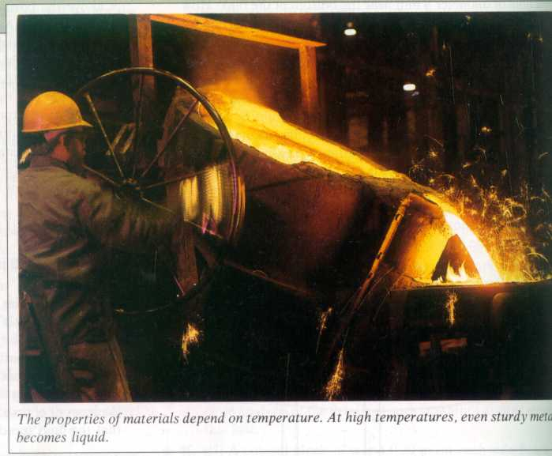
钢水

Slide 10

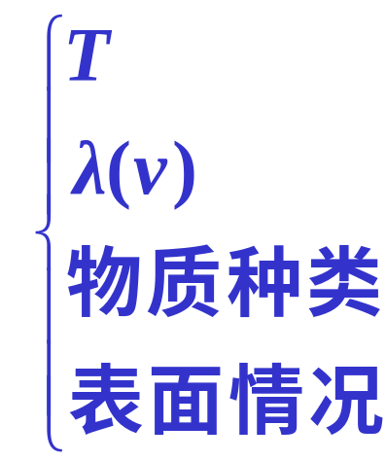
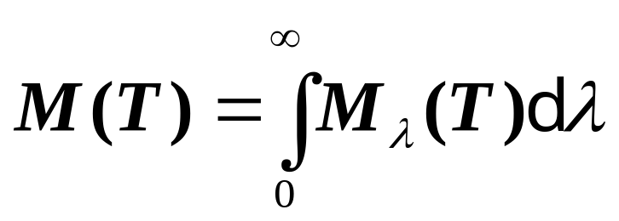
2. 描述热辐射的基本物理量
1) 光谱辐射出射度(也称单色辐射本领)
单位时间内从物体单位表面发出的波长在λ 附近单位波长间隔内的电磁波的能量
2) 总辐出度 (总辐射本领)
与
有关
单位：w/m²

Slide 11
二、平衡热辐射
加热一物体 物体的温度恒定时
物体所吸收的能量等于在同一时间内辐射的能量
这时得到的辐射称为平衡热辐射
讨论 平衡热辐射的规律

Slide 12
三、 黑体辐射的实验规律
1. 研究热辐射的理想模型 -- 黑体
黑体： 可吸收全部到达它表面的电磁辐射
1859年 基耳霍夫证明：
平衡态时 黑体辐射只依赖于物体的温度
与构成黑体的材料 形状无关
实验和理论均证明：
在各种材料中 黑体的光谱辐射度最大
黑体是吸收（辐射）能力最强的物体。

Slide 13
维恩设计的黑体
不透明介质空腔开一小孔，
小孔表面是黑体。
炼钢炉上的小洞
向远处观察窗子

Slide 14
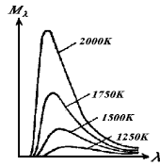
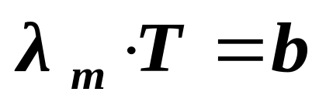
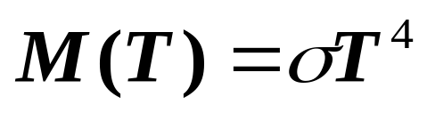
2. 黑体辐射实验规律
1) 实验规律一
维恩位移定律
b = 2.897756×10⁻³ m·K
2) 实验规律二
斯特藩 - 玻耳兹曼定律
曲线与横轴围的面积就是M(T)
总辐出度
σ = 5.67×10⁻⁸ W/m²K⁴

Slide 15
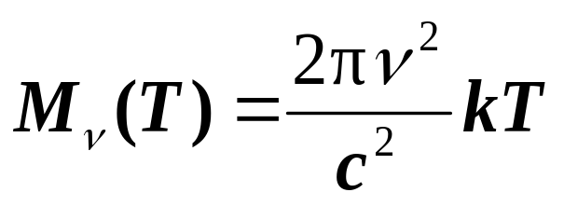
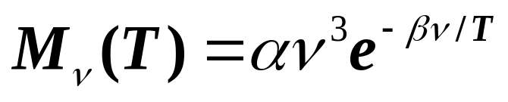
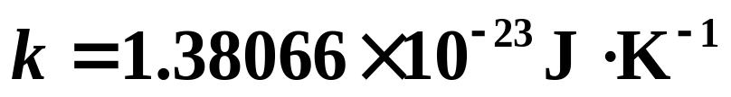
四、经典物理学遇到的困难
如何从理论上找到符合实验结果的函数式?
1. 维恩公式
2. 瑞利-金斯公式
1896年维恩从经典热力学理论及实验数据分析得出
1900年从经典电动力学和统计物理学理论推导而得
α β 为常数
高频段与实验符合很好，低频段明显偏离。
低频段与实验符合较好，高频段现“灾难性”偏离

Slide 16
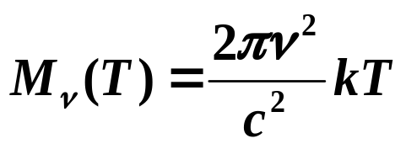
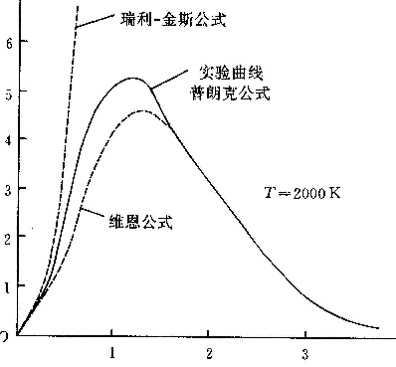

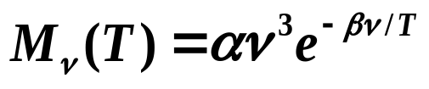
M_{ν} (10 ⁻ ⁹ W/(m². Hz))
（1900）
“紫外灾难”
实验曲线
由经典理论导出的M_{ν} (T)～ν 公式都与实验结果不符合！
（1896）
“ 物理学晴空中的一朵乌云!”
α，β 为常量
0
ν /10¹⁴Hz

Slide 17
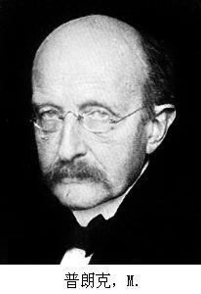
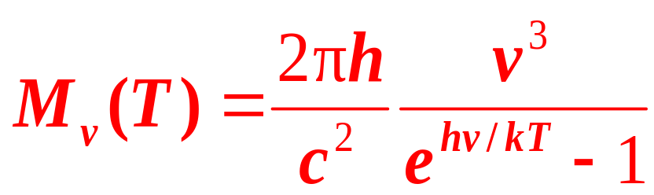
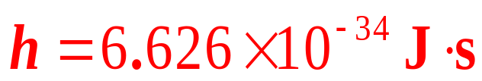
五、普朗克的能量子假说和黑体辐射公式
黑体辐射公式
1900年10月，普朗克利用数学上的内插法，把适用于高频的维恩公式和适用于低频的瑞利－金斯公式衔接起来，得到一个半经验公式，即普朗克黑体辐射公式：
M.Planck
德国人
1858－1947
实验物理学家鲁本斯（Rubens）把它同实验结果比较，发现：在全波段与实验结果惊人地符合！

Slide 18
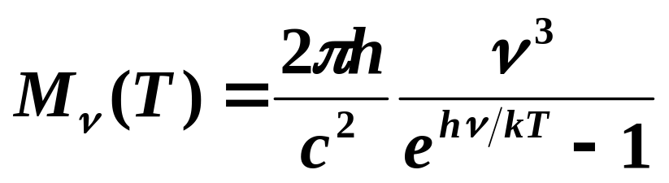
M_{ν} (10 ⁻ ⁹ W/(m². Hz))
（1900）
“紫外灾难”
实验曲线
普朗克黑体辐射公式
（1896）
全波段符合实验曲线
α，β 为常量
0
ν /10¹⁴Hz

Slide 19
2. 普朗克的能量子假设
普朗克不满足“侥幸猜到”的半经验公式，要“不惜任何代价” 地去揭示真正的物理意义。
普朗克认为：空腔内壁（辐射黑体）的分子、原子可以看成是带电的线性谐振子；这些谐振子振动时向外辐射能量（也可吸收能量）。
普朗克能量子假设：谐振子的能量不连续，只能是最小能量ε = hν 的整数倍：
E = nε n = 1, 2, 3...
能量子
即谐振子的能量是量子化的
物体发射或吸收电磁辐射时，交换能量的最小单位是“能量子”

Slide 20
在这一假设基础上，再运用经典的统计物理方法就可推出普朗克黑体辐射公式。
能量子的假设对于经典物理来说是离经叛道的，就连普朗克本人当时都觉得难以置信。为了回到经典的理论体系，在一段时间内他总想用能量的连续性来解决黑体辐射问题，但都没有成功。
普朗克的能量子假说打破了“一切自然过程能量都是连续的”经典理论。能量子概念的提出标志了量子力学的诞生，普朗克为此获得1918年诺贝尔物理学奖。

Slide 21
§2 光电效应和爱因斯坦的光量子论
光电效应:
光照射某些金属时从金属表面释放出电子的效应。
产生的电子称为光电子。光电子在电场加速下向阳极运动，就形成光电流。
照射光
光电管
.
K
A
O
O
O
O
O
O
G
V
B
O
O

Slide 22

一、光电效应的实验规律
1. 饱和电流 I_{m}
I
光强较强
加速电压增大时光电流增大，加速电压增大到一定值时光电流达到饱和。
I
m1
I
m2
光强较弱
截止电压
U_{a}
2. 截止电压
U
O
U
a
截止电压与照射光的频率有关，而与光强无关。
光电效应伏安特性曲线

Slide 23
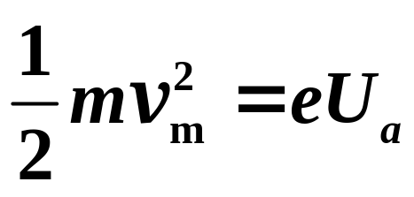
一、光电效应的实验规律
1. 饱和电流 I_{m}
Ua
V
2. 截止电压 U_{a}
Na
4.0
Cs
3. 红限频率
Ca
4. 瞬时效应
驰豫时间τ≤10⁻⁹s
2.0
对于每一种金属阴极：
ν
U_{a}=K(v－v₀)
4.0
6.0
8.0
10.0
10¹⁴Hz
=eK(v－v₀)
截止电压与照射光频率的关系
v_{照}
光电子的最大初动能∝ ,而与入射光强无关

Slide 24
二、波动理论所遇到的困难
实验规律：
1.饱和电流
2.截止电压
3.红限频率
4.瞬时效应
经典电磁理论：
光波的强度(能量) 越大，电子吸收的能量越多，越能够达到阳极。截至电压应与光强有关。
要打出电子只需克服逸出功。光波的能量分布在波面上，阴极里的电子积累能量克服逸出功需要一段时间，光电效应不可能瞬时发生！

Slide 25
三、爱因斯坦的光量子论
普朗克假设只涉及发射或吸收,未涉及电磁辐射在空间的传播。是不协调的。
1.爱因斯坦光量子假设（1905年）
• 电磁辐射由以光速运动的、局限于空间某一小范围的光量子（光子）组成，频率为ν 的光的一个光子的能量为
ε = hν
• 光量子具有“整体性”
光的发射、传播、吸收都是量子化的

Slide 26
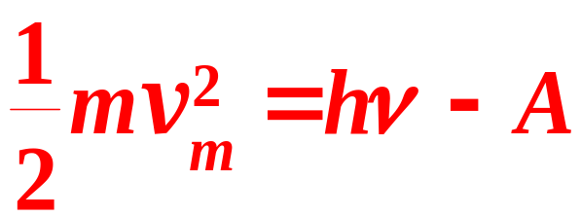
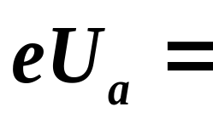
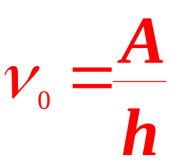
2. 对光电效应的解释
一个光子将全部能量交给一个电子
电子用此克服金属对它的束缚 从金属中逸出
爱因斯坦光电效应方程
A：逸出功
截止电压或光电子的最大初动能与频率成正比
当 ν ＜ A / h 时 不发生光电效应
红限频率

Slide 27
一束光就是一束以速率c 运动的光子流。单位时间打到单位面积上的粒子总能量即光强
I = N hν
N 粒子流密度
I ↑ → 光子数N ↑ → 打出光电子多 → i_{m} ↑
在确定的光强下 I = N hν
能够打出的最大电子数就是 N → 饱和电流
光子打出光电子是瞬时发生的，一次吸收
光量子假设解释了光电效应的全部实验规律！

Slide 28
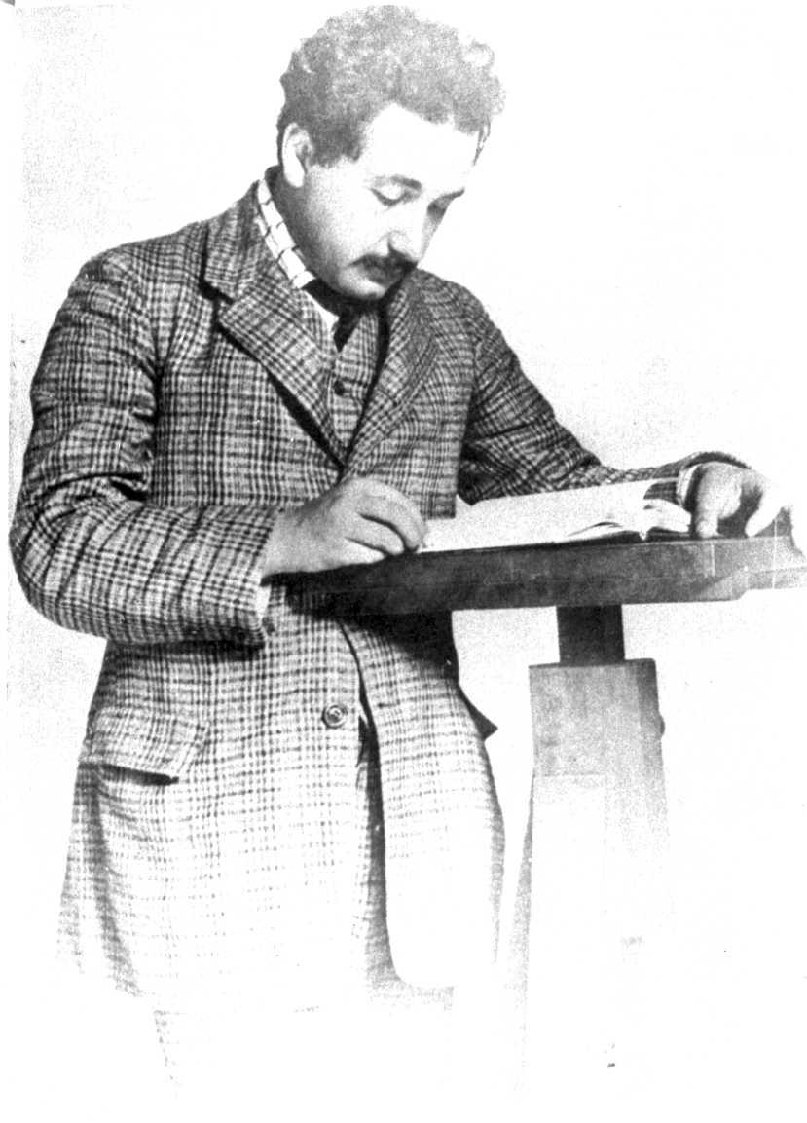

1916年密立根（R.A.Milikan）做了精确的光电效应
实验，进一步证实了爱因斯坦的光子理论。
1868 — 1953
1879 — 1955
密立根由于研究基本电荷和光电效应，特别是通过著名的油滴实验，证明电荷有最小单位，获得1923年诺贝尔物理学奖
爱因斯坦由于对光电效应的理论解释和对理论物理学的贡献， 获得1921年诺贝尔物理学奖

Slide 29
利用光电效应可以制成光电管、光电二极管、光电倍增管、光电摄像管、光敏电阻、光电池等光电元器件，它们广泛应用于自动控制和电影、电视及其它等领域。

